Slide 1

Curso Técnico em Desenvolvimento de Sistema Projeto de Conclusão de Curso
Minha tipagem Sanguínea
Escola Técnica de Santa Maria
CEP-ETSM
INTRODUÇÃO
Sistema ABO e RH
Transfusão
Data prevista
Minha tipagem Sanguínea
Objetivo
Marcos Alexandre Bandeira de Castro
Romierion Campos Magalhães
Wellington Santos Rodrigues Junior
1º Semestre 2025
Justificativa

Slide 2
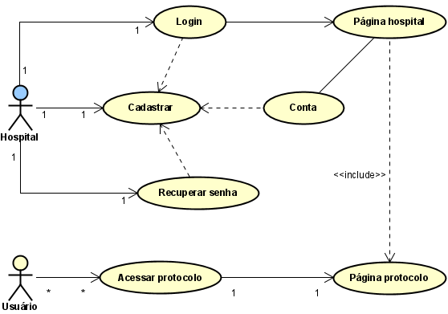
Minha tipagem Sanguínea
Metodologia
Linguagem de programação e de marcação
SGBD / Conexão
Quadro de Punnett
Regra de Naegele
LGPD
Diagrama de caso de uso

Slide 3
Minha tipagem Sanguínea
Considerações Finais
Resultado
Pós-venda

Slide 4
Agradecimentos

